Slide 1
信号检测与处理
董林玺 教授/博士生导师
学 院 电子信息学院

Slide 2

董林玺，2004年获浙江大学微电子学与固体电子学工学博士学位，同期进入杭州电子科技大学微电子CAD研究所工作。主持完成/在研国家级项目2项、省部级项目6项、企业课题多项，发表SCI/EI收录论文40余篇，授权国家发明专利6项，实用新型专利12项。浙江省振动工程学会理事，浙江省151人才，杭州电子科技大学中青年骨干教师。
2015-2016 加州大学伯克利分校访问教授
电路与系统、微电子学与固体电子学专业硕士生/博士生导师。
主要研究方向
嵌入式控制系统；
电源管理芯片设计；
微纳传感系统；
射频微电子机械系统；

Slide 3
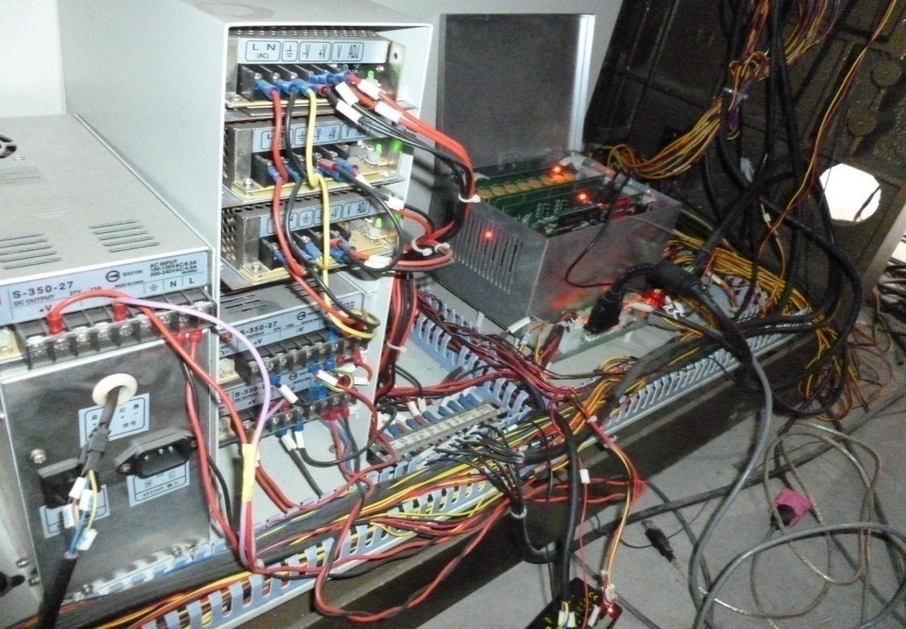
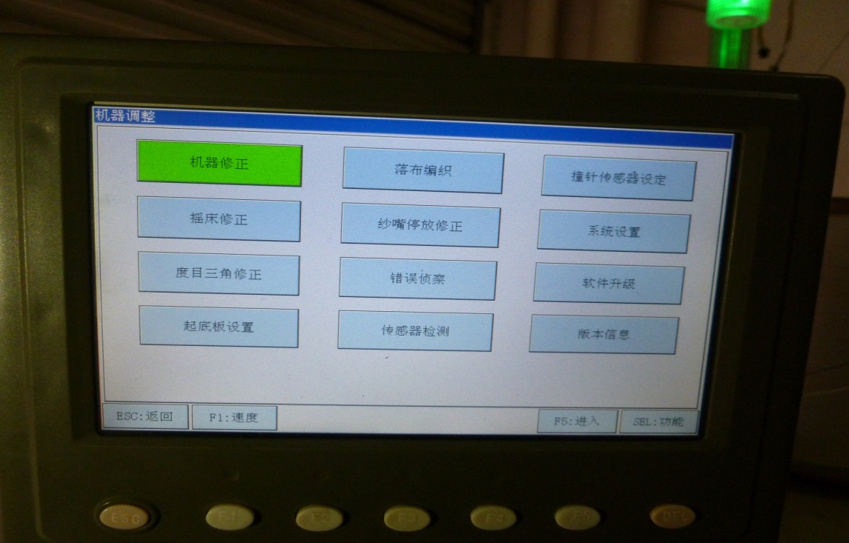
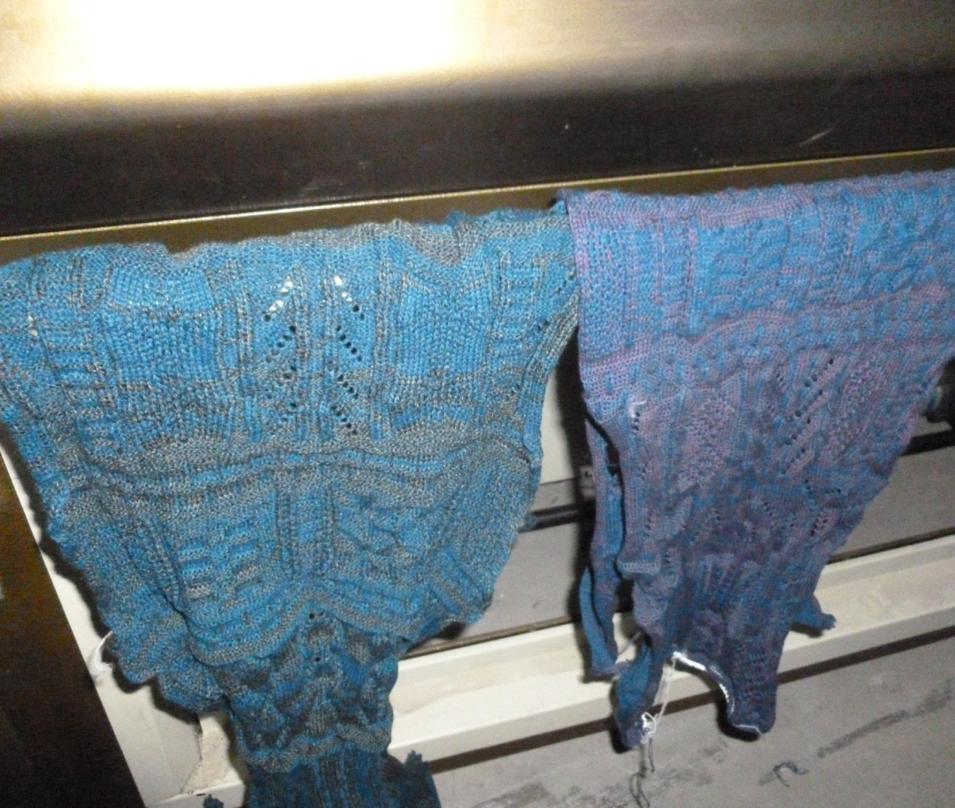
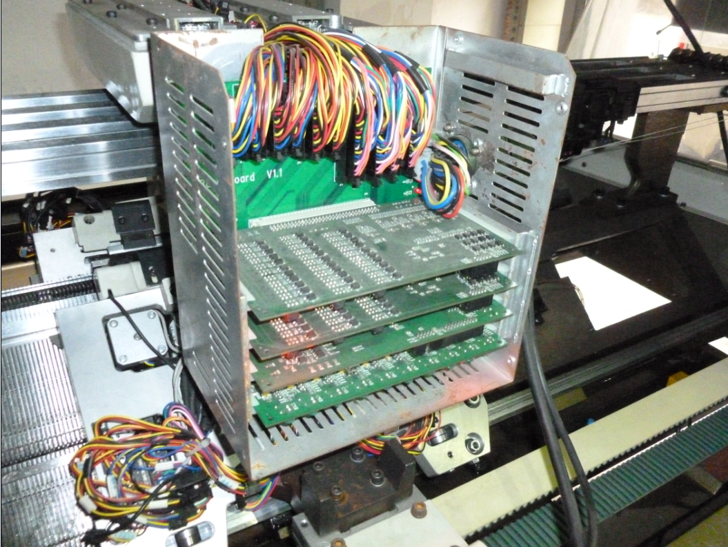

Slide 4
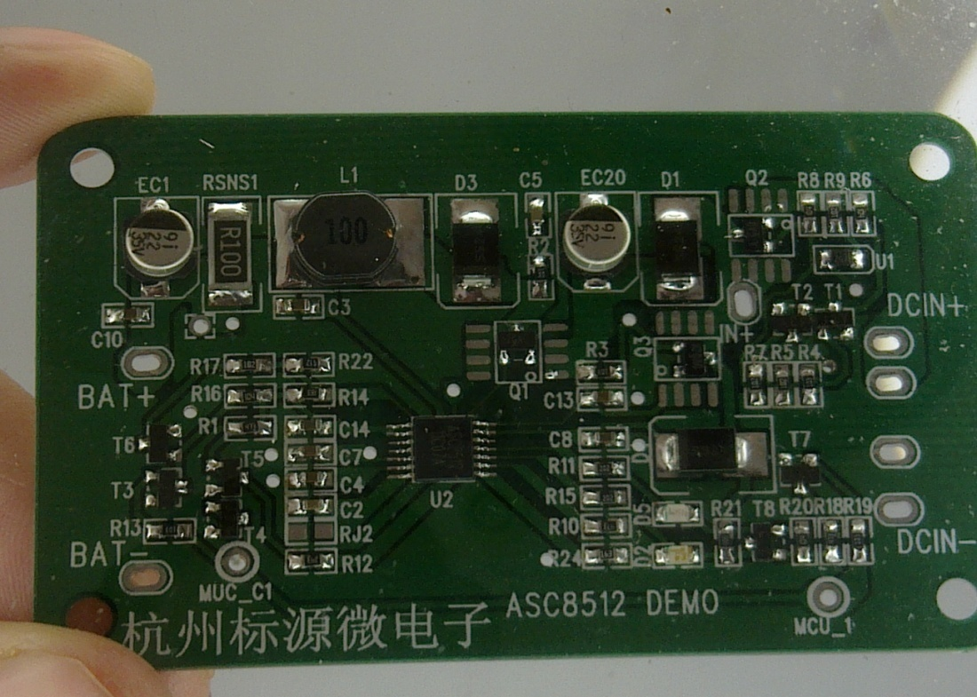
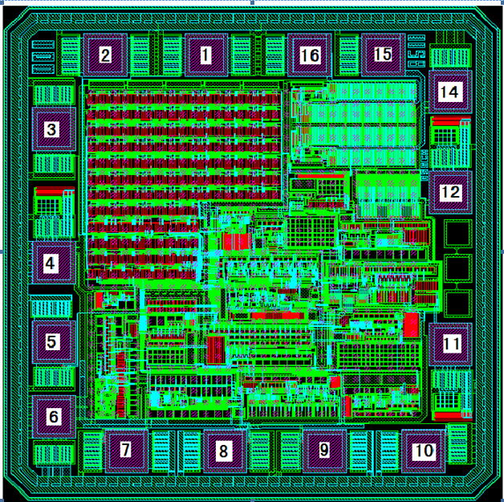
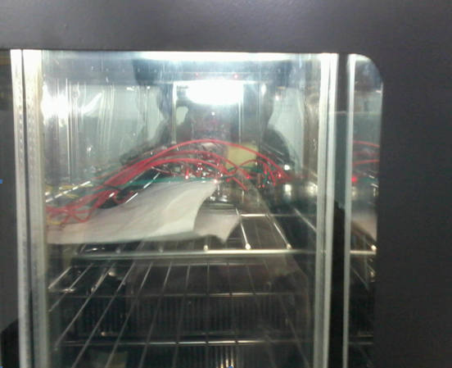
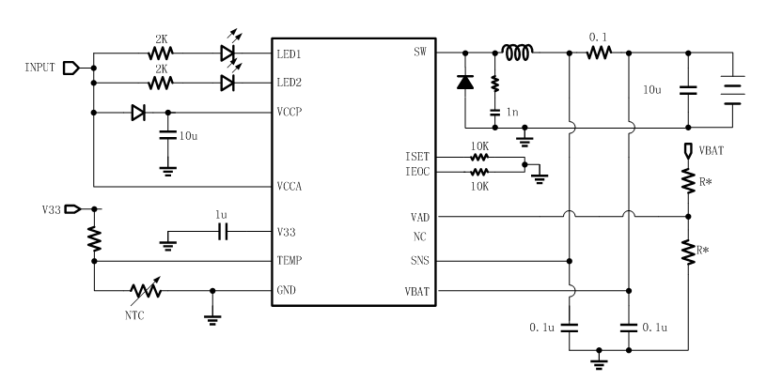

Slide 5
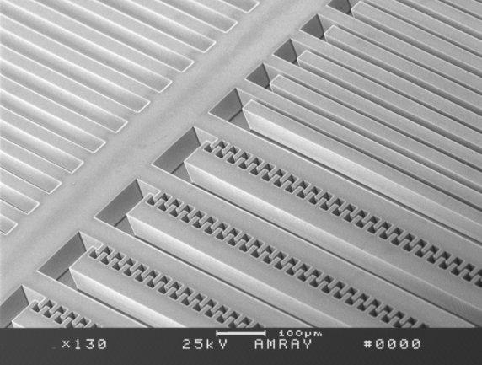
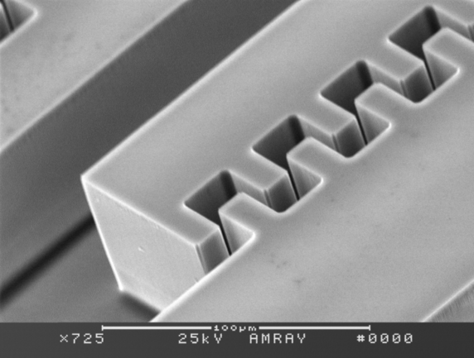
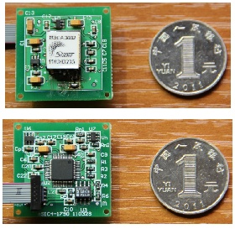
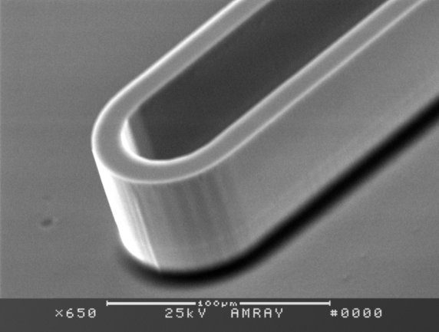
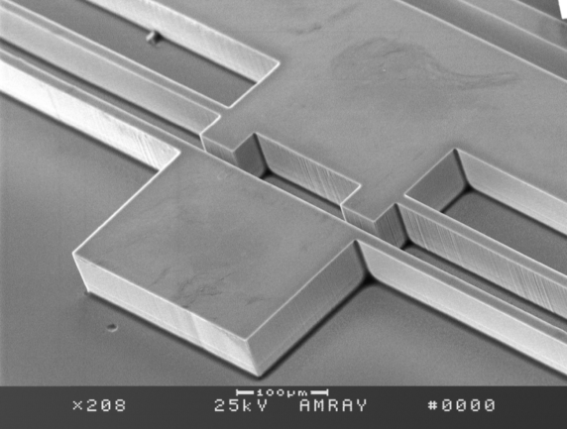
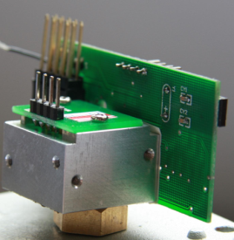
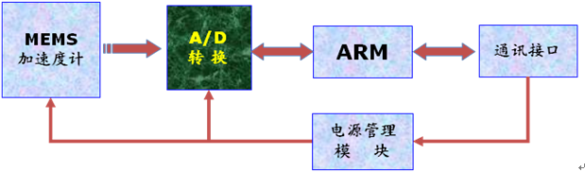
Force balanced fingers
Sensing combs
U shape supporting beam
Protecting heaves

Slide 6
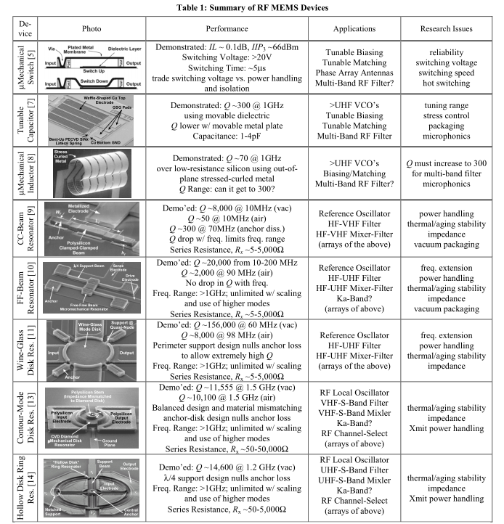


Slide 7
课程成绩
1.成绩：平时50%，考试50%
2.平时成绩：课下大作业（传感器英文专业文献3-5篇）、上课到课率以及课堂纪律等。
课下大作业：以5人左右一个小组，分解文献中的创新点及其实现方法、设计特点、性能特性、解析方法。并描述相关技术的国内外现状。
平时成绩重点：学生的理解能力、解析问题能力、同任课教师的讨论问题能力
老师QQ：807405940

Slide 8
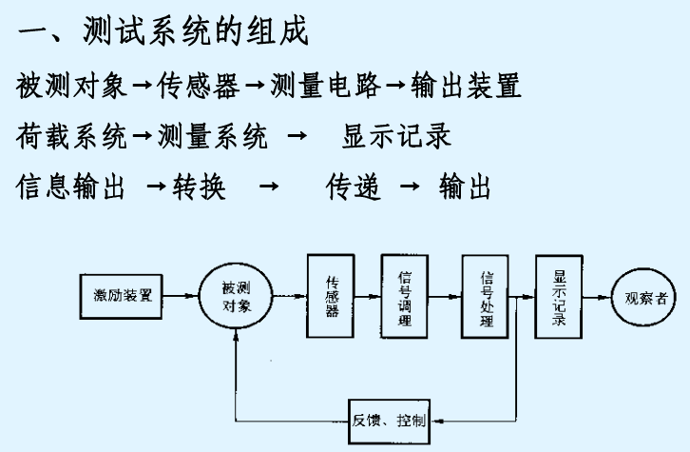
绪论

Slide 9
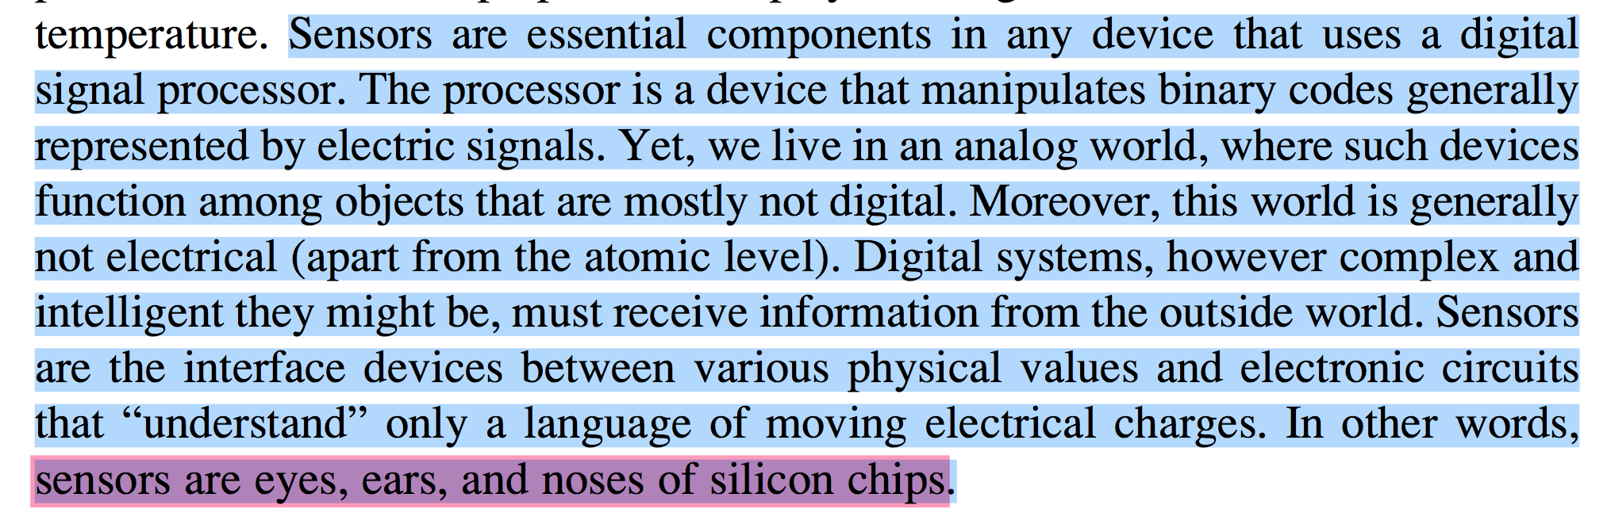
绪论
传感器的作用？信号调理电路的作用？显示记录仪器作用？
测试的目的和意义？
测试技术的任务和内容？

Slide 10
绪论
传感器的发展过程及发展途径
1.传感器的发展过程简介
结构性传感器：结构参数
固体型传感器：热电效应、霍尔效应、光敏效应等
智能型传感器
发展趋势：高精度、高可靠性、微型化等
2.传感器的发展途径
新型功能性材料的诞生：如半导体传感器、光纤传感器；
新现象的发现：基于新现象、新效应；
新技术的采用：新加工方法

Slide 11
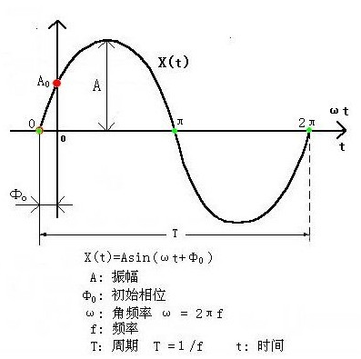
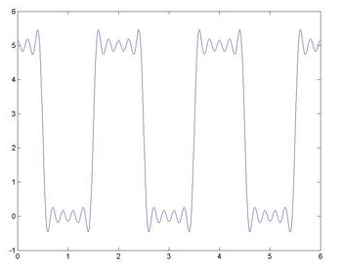
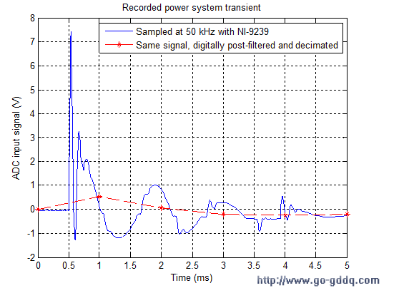
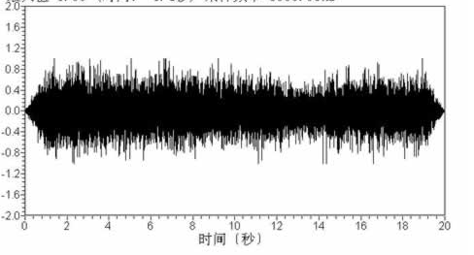
信号分析基础：信号的分类
1. 按信号描述角度
确定性信号
非确定性信号
实际物理过程是确定信号和非确定信号相互掺杂

Slide 12
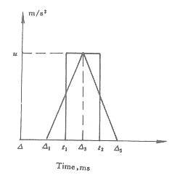
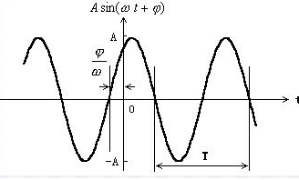
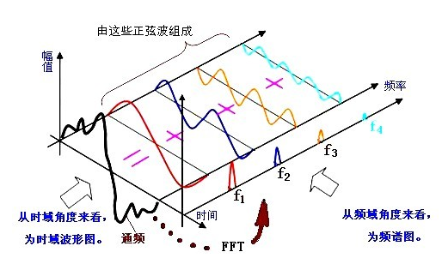
信号分析基础：信号的分类
2. 按信号分析域
时限信号：时域有限信号和时域无限信号
频限信号：频域有限信号和频域无限信号
快速傅里叶变换（FFT变换）能将复杂的信号分解成为有限个或无限个频率的简谐分量信号

Slide 13
信号分析基础：信号的分类
3. 按取值连续性
连续时间信号，即模拟信号，如单位阶跃信号、矩形脉冲信号
离散时间信号，即时域离散信号或时间序列
4. 从可实现角度分
物理可实现信号，即单边信号
物理不可实现信号

Slide 14
信号分析基础：信号的描述
信号的时域描述
2. 信号的频域描述

Slide 15
信号的时域分析
交流分量（频率、相位信息）和直流分量（信号平均值、是静态分量），见书P9
偶分量（关于纵轴对称）和奇分量（关于原点对称）,见书P9
实部分量和虚部分量，注：虚部分量实际不存在，但可以用其研究实信号或进行简化运算
脉冲分量之和,见书p10
正交分量之和，信号可以用正交函数集表示，见书p10

Slide 16
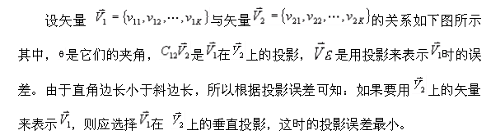
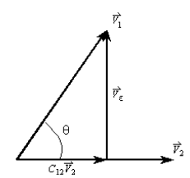

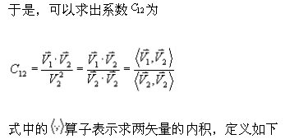

信号的时域分析
正交矢量：

Slide 17
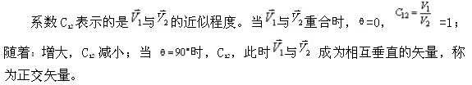


信号的时域分析

Slide 18







信号的时域分析
正交函数

Slide 19




信号的时域分析

Slide 20
信号的统计分析
均值:数学期望值
均方值：平均功率（信号强度），有效值（均方根值，是表达信号平均能量）
方差：信号的波动幅度。均值，均方值，方差之间的关系，注意11页公式（1-10）
概率密度函数，针对随机函数
概率分布函数

Slide 21
信号的时域分析
信号的相关分析：
自相关
互相关
互相关函数给出了在频域内两个信号是否相关的一个判断指标，把两测点之间信号的互谱与各自的自谱联系了起来。它能用来确定输出信号有多大程度来自输入信号，对修正测量中接入噪声源而产生的误差非常有效。
相关系数函数
即对相关函数进行归一化处理，引入相关系数函数，以准确判断信号本身的取值大小多大程度影响相关函数值得大小
什么情况完全相关？完全不相关？

Slide 22
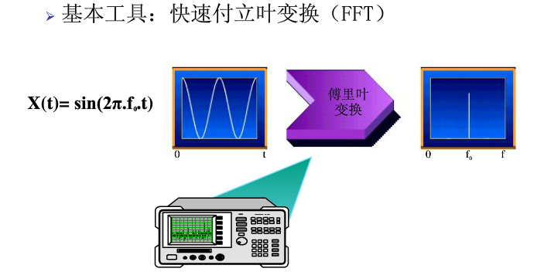
信号的频域分析

Slide 23
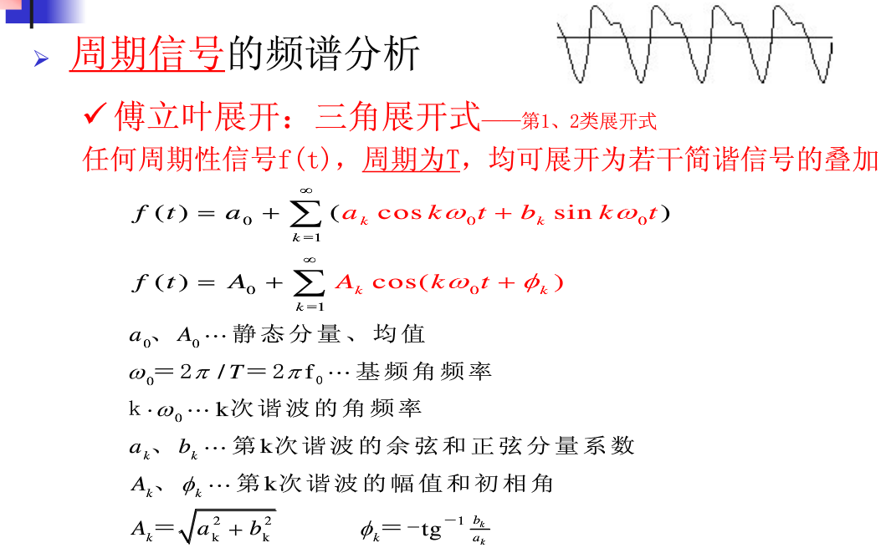
信号的频域分析

Slide 24
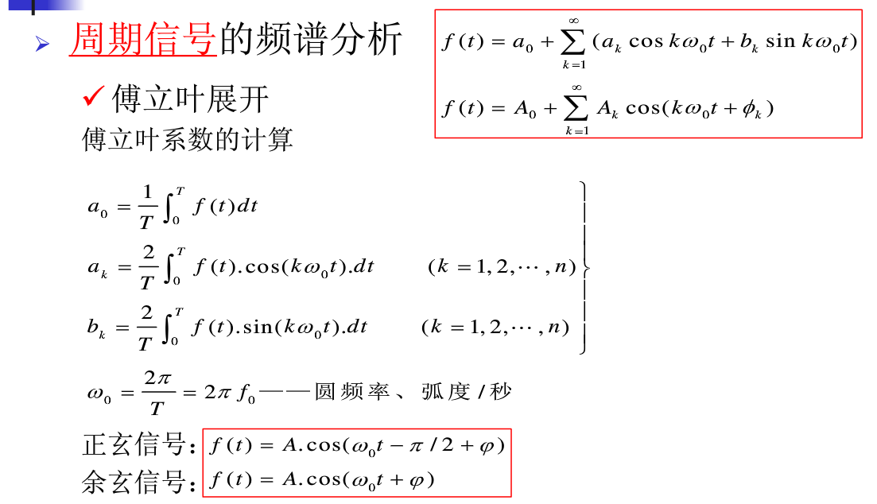
信号的频域分析-周期信号

Slide 25
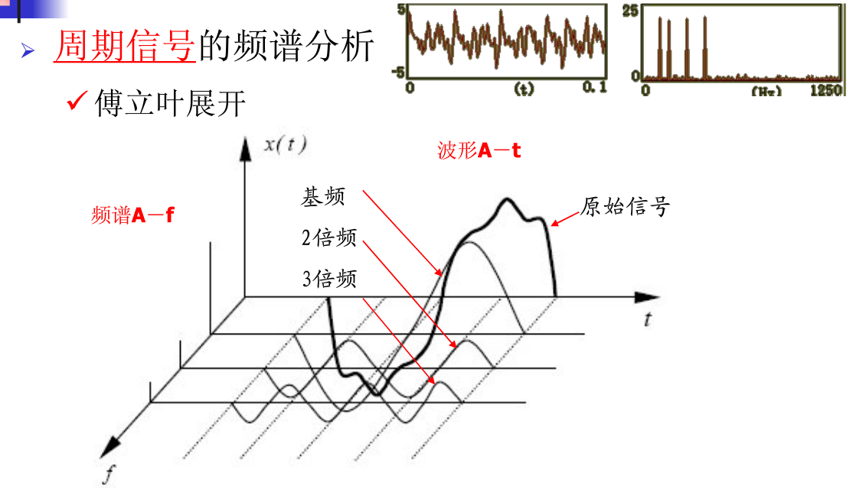
信号的频域分析-周期信号

Slide 26
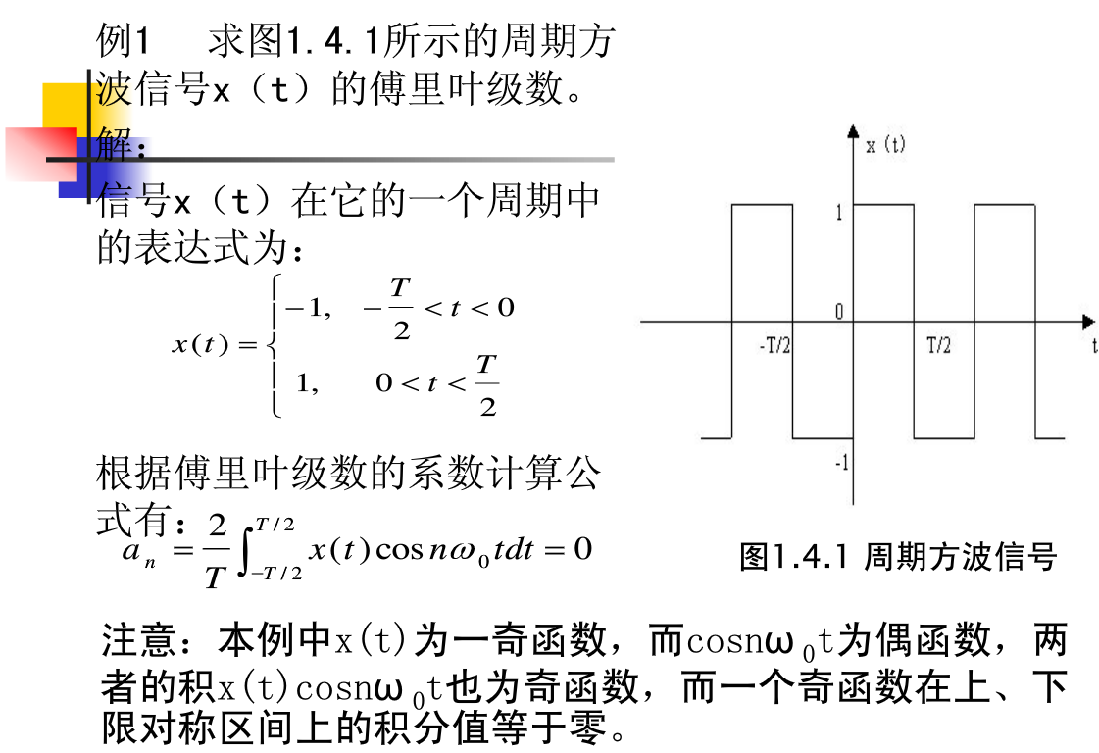
信号的频域分析-周期信号

Slide 27
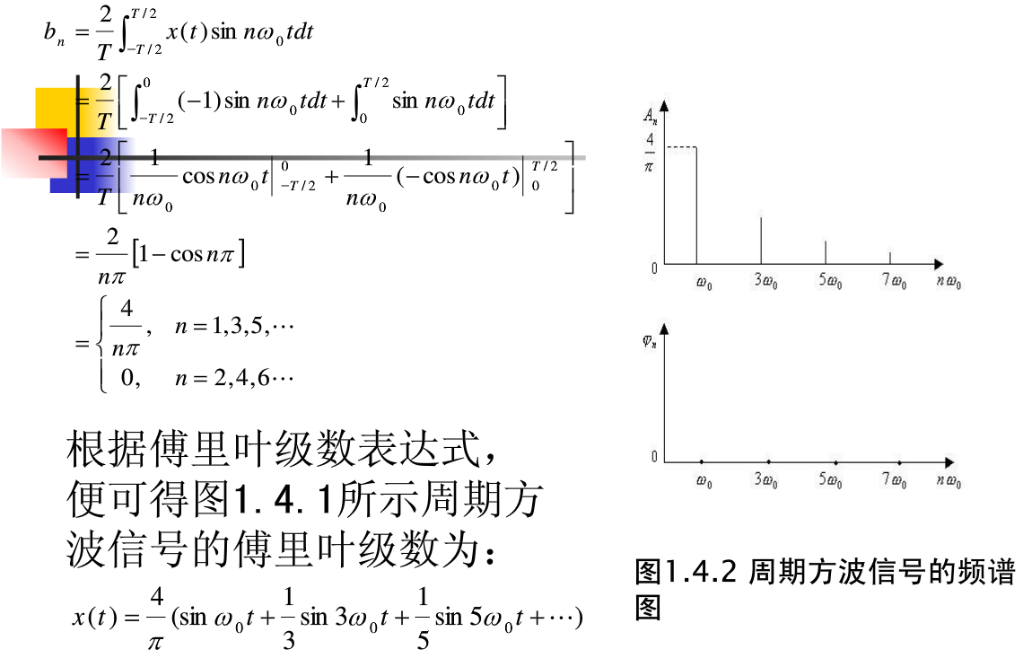
信号的频域分析-周期信号

Slide 28
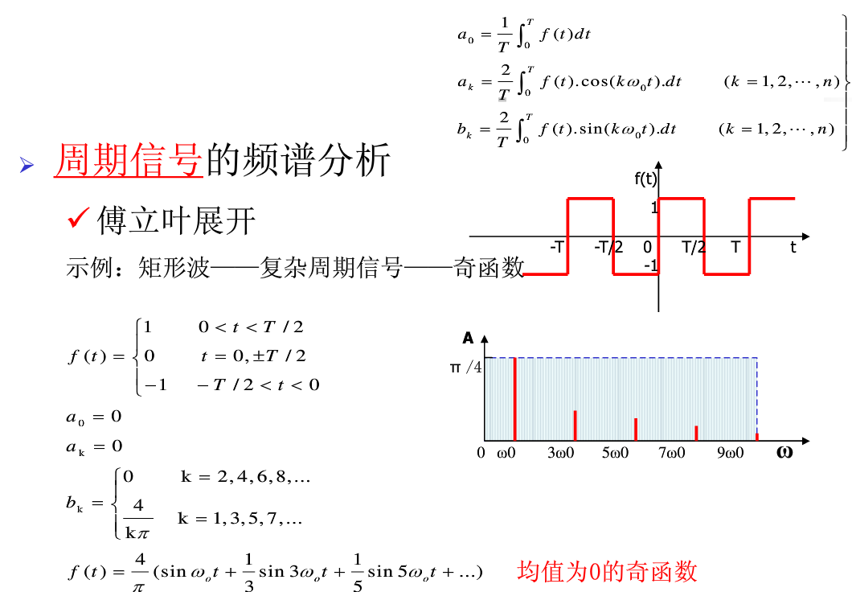
信号的频域分析-周期信号

Slide 29
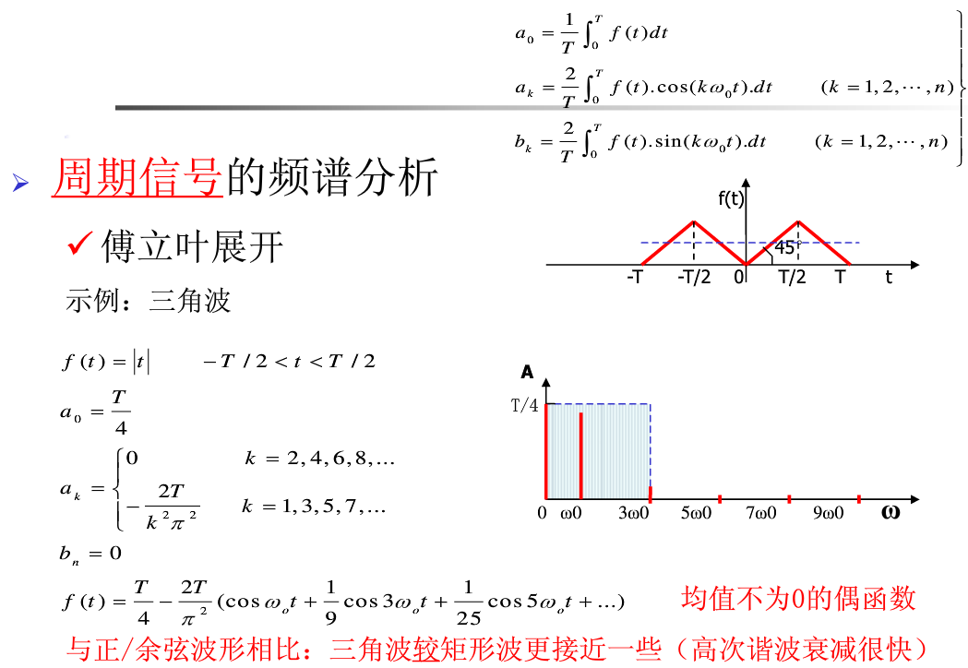
信号的频域分析-周期信号

Slide 30
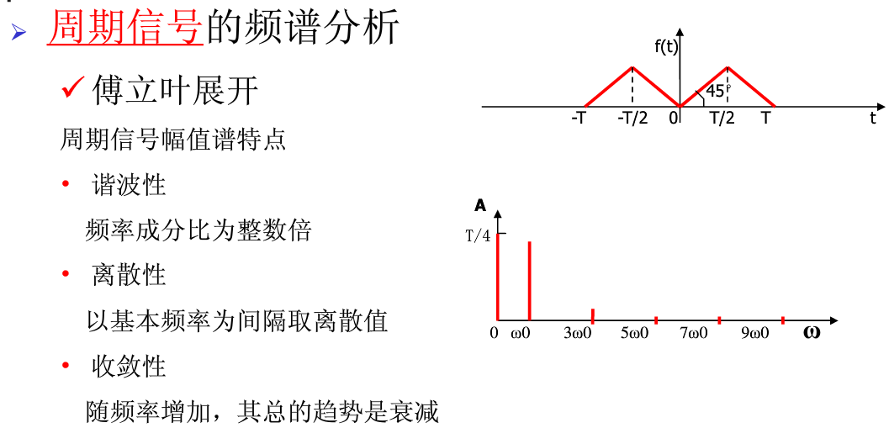
信号的频域分析-周期信号

Slide 31
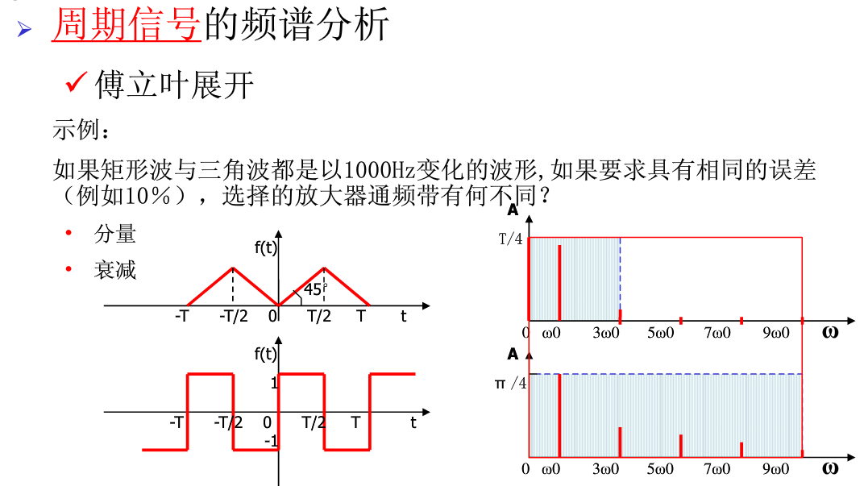
信号的频域分析-周期信号

Slide 32
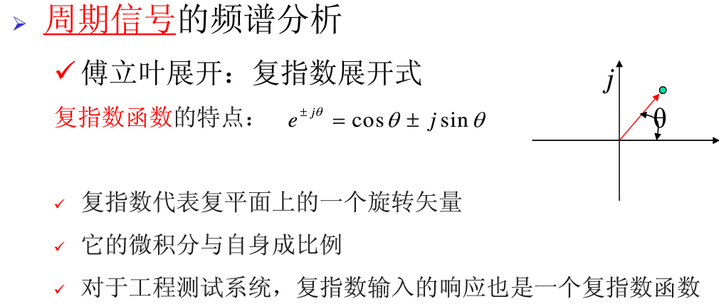
信号的频域分析-周期信号

Slide 33
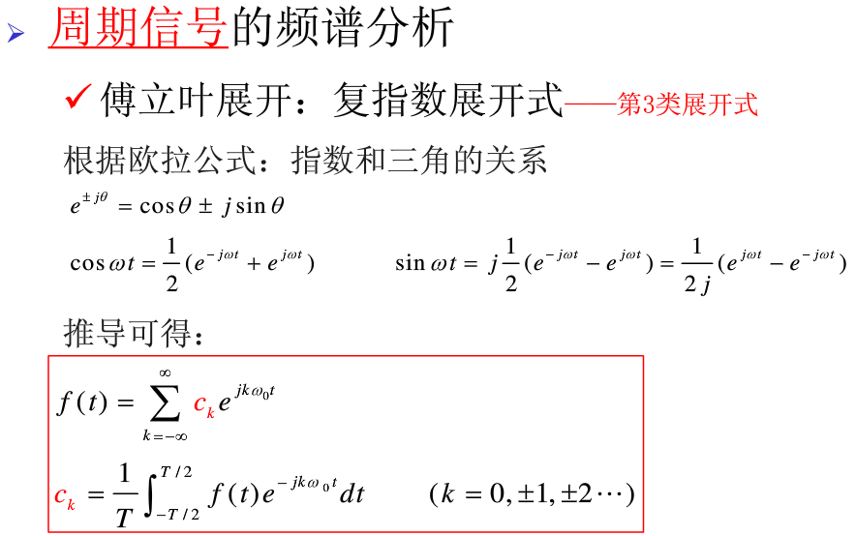
信号的频域分析-周期信号

Slide 34
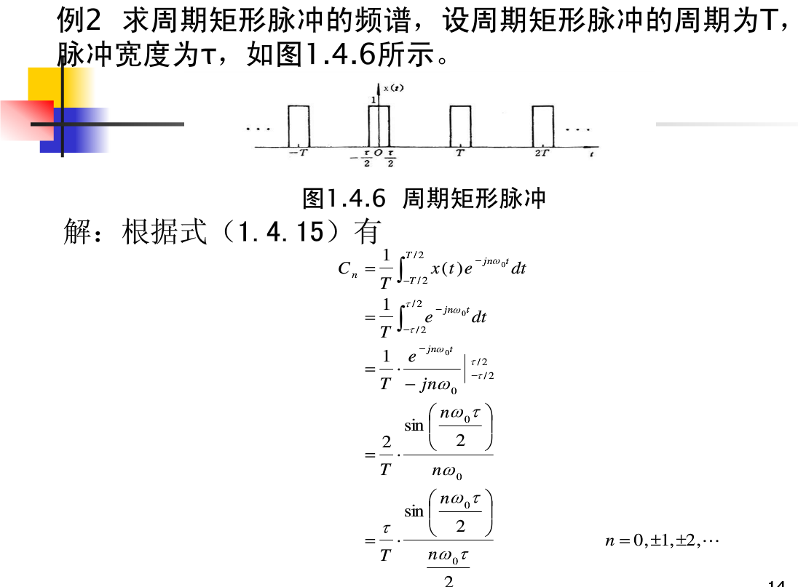
信号的频域分析-周期信号

Slide 35
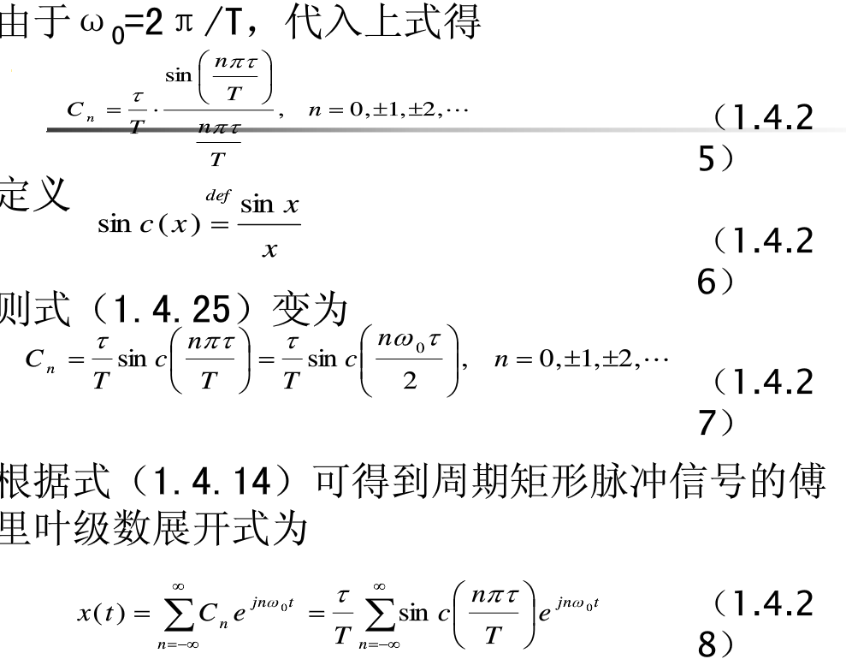
信号的频域分析-周期信号

Slide 36
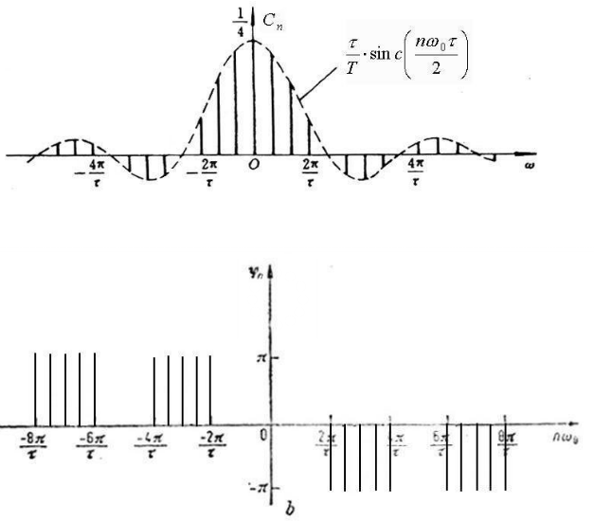
信号的频域分析-周期信号

Slide 37
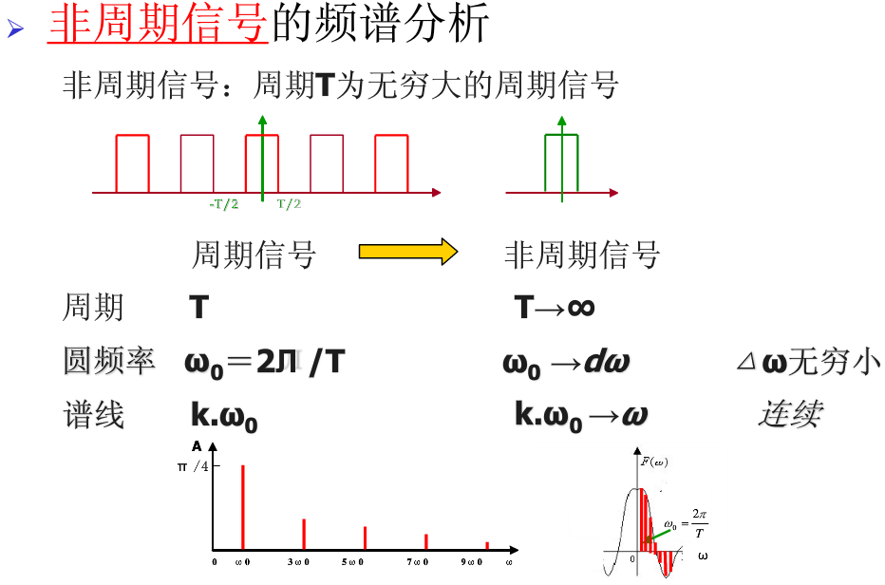
信号的频域分析-非周期信号

Slide 38
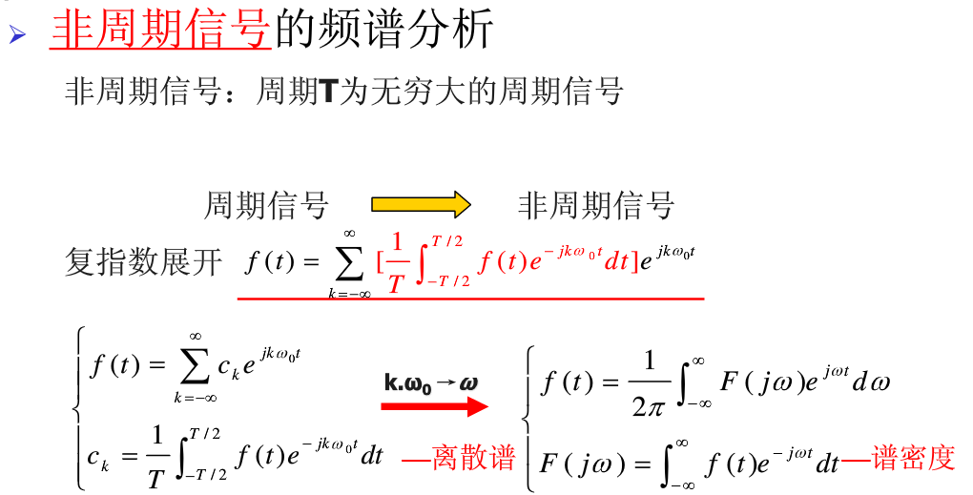
信号的频域分析-非周期信号

Slide 39
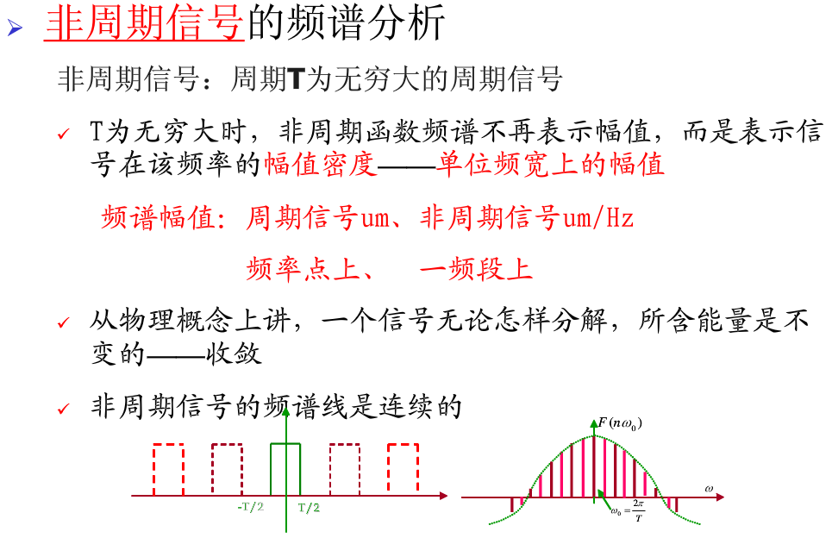
信号的频域分析-非周期信号

Slide 40
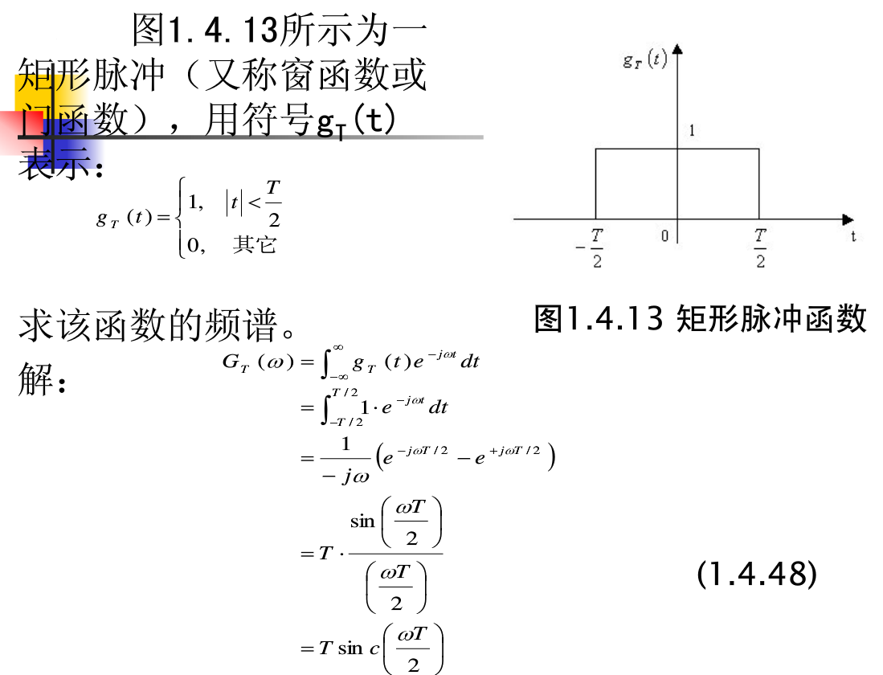
信号的频域分析-非周期信号

Slide 41
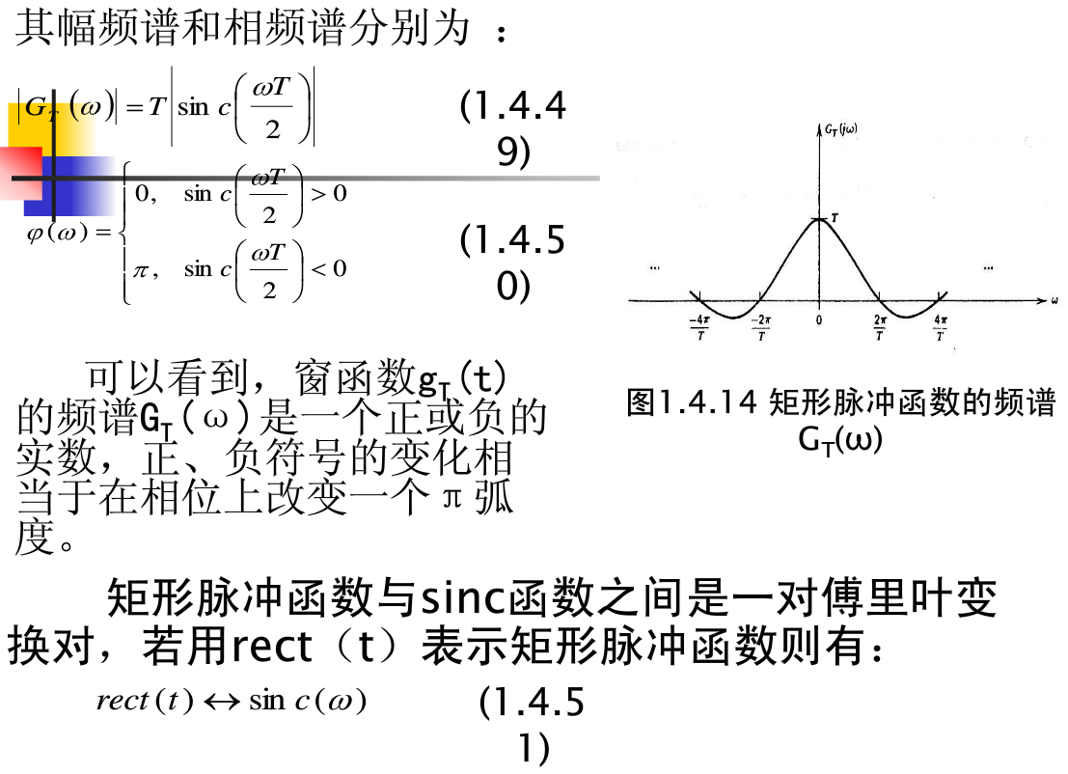
信号的频域分析-非周期信号

Slide 42
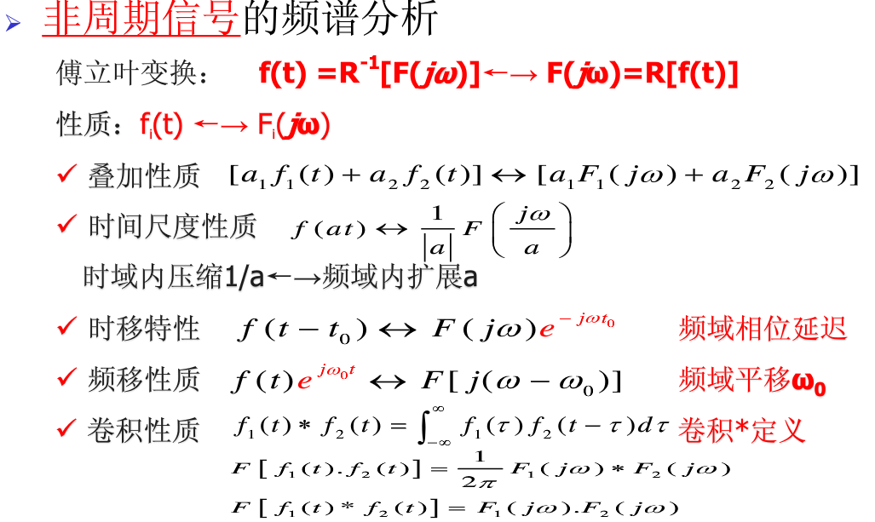
信号的频域分析-非周期信号
卷积的过程就是相当于把信号分解为无穷多的冲击信号，
然后进行冲击响应的叠加。

Slide 43

信号的频域分析-非周期信号

Slide 44

信号的频域分析-非周期信号

Slide 45

信号的频域分析-非周期信号

Slide 46

信号的频域分析-非周期信号

Slide 47

信号的频域分析-随机信号

Slide 48

信号的频域分析-随机信号

Slide 49


信号的频域分析-随机信号
曲线下的总面积就是
信号的总功率.
总功率是由无数不同频率上的功率元Sx(f)df组成

Slide 50

信号的频域分析-随机信号

Slide 51

信号的频域分析-随机信号

Slide 52


Slide 53


Slide 54

常用的连续傅里叶变换对及其对偶关系

Slide 55

常用的连续傅里叶变换对及其对偶关系

Slide 56

常用的连续傅里叶变换对及其对偶关系

Slide 57

常用的连续傅里叶变换对及其对偶关系

Slide 58

常用的连续傅里叶变换对及其对偶关系

